Slide 1


Planning
Global & Local Planning

Slide 2
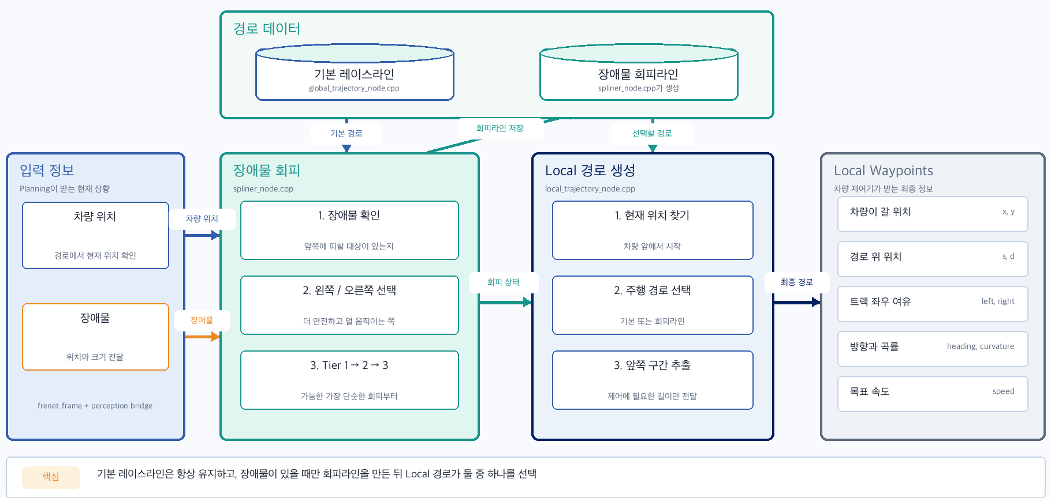
Planning Architecture
기본 레이스라인과 장애물 정보를 Local Waypoints로 연결

